Slide 1
Inför åk 2
Uppflyttningsregler
AKP- anmälan till kurs inom program
Nya Ladok
Utlandsstudier

Slide 2
Uppflyttningsregler och villkor
Uppflyttningskravet minst 45 hp från åk1
För den student som inte uppfyller uppflyttningskraven ska en individuell studieplan (ISP) upprättas.
ISP: fokus på kvarvarande moment från åk 1under nästkommande läsår/termin.
Kan läsa kurser från åk 2 om du uppfyller förkunskapskraven.
Kontakta din studievägledare

Slide 3
AKP- anmälan till kurs inom program
Anmälan till hösten 2018 gör du via www.antagning.se 1-15 maj 2018
Anmälan till våren 2019 gör du i november 2018 via www.antagning.se
Anmäl dig till dina obligatoriska kurser

Slide 4
Hur går det till?
Hämta anmälningskoder (ej kurskoder) i kurs- och programkatalogen. http://www.kth.se/student/kurser/kurser-inom-program
Utbildningsplan för er kull HT2017

Slide 5
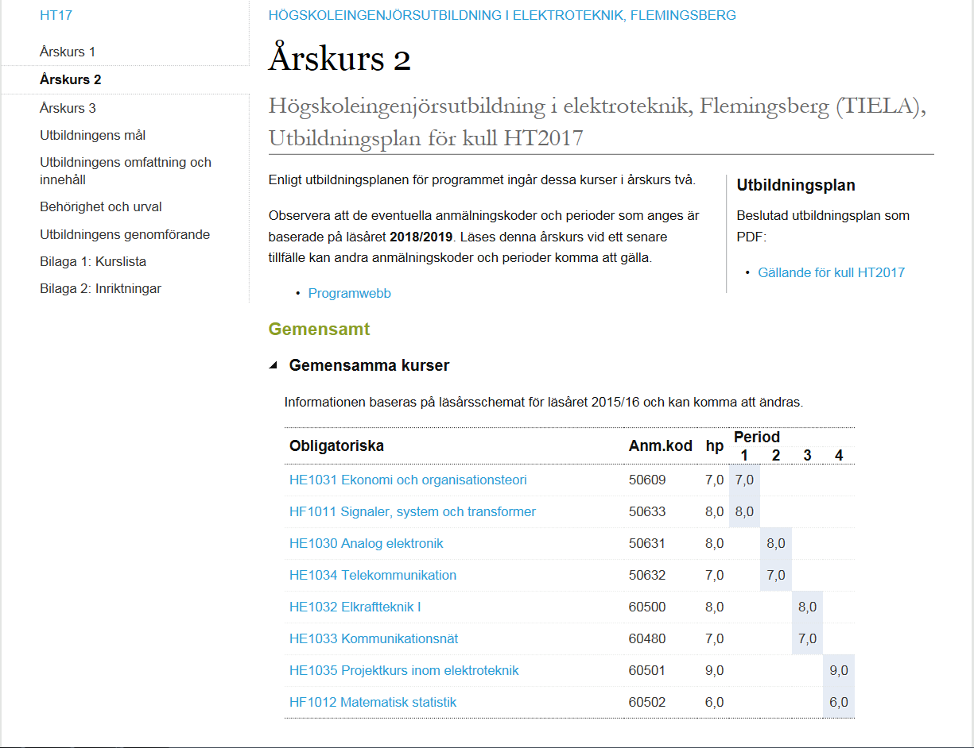

Slide 6
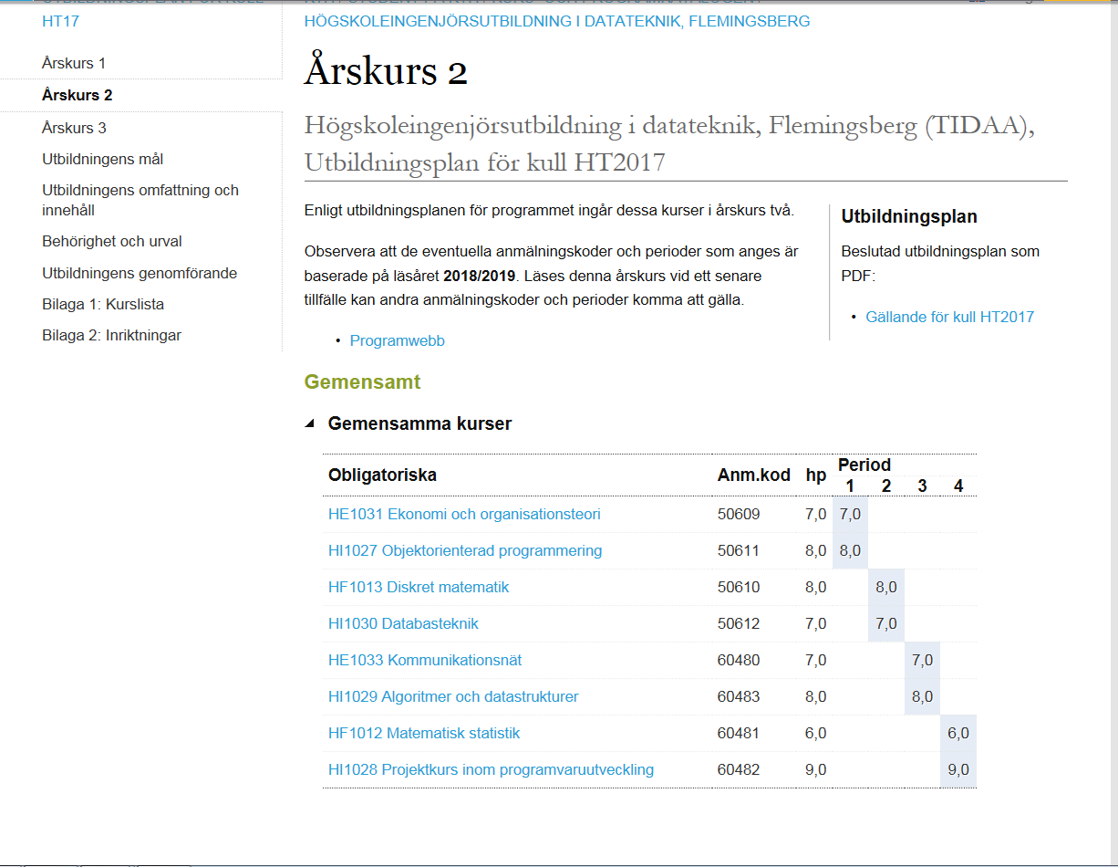

Slide 7
Vid ansökan
www.antagning.se
Anmäl dig till höstterminens kurser P1 och P2
Antagen till max 35 hp
Platsgaranti på obligatoriska kurser
Du får en bekräftelse via e-post när anmälan är skickad.
Antagningsbesked 10/8 på www.antagning.se
Det går ut ett mail om detta innan

Slide 8
All information på Programwebben
Datateknik-TIDAA
Elektroteknik-TIELA
https://www.kth.se/social/program/tidaa
https://www.kth.se/social/program/tiela/

Slide 9
Ha koll på!
Stämmer uppgifterna om studieresultat ?
på KTH:s personliga meny? (studentexp@sth.kth.se)
på Mina sidor, Antagning.se?
(admissions@kth.se)

Slide 10
Nya Ladok
Personliga menyn förändras- kontrollera dina studentuppgifter
Terminsregistrering tas bort- enbart kursregistrering
Informationsträff:
Flemingsberg - måndagen 7/5 kl 9:00-11:00.

Slide 11
Studievägledare
Frida Nilsson
Frida.nilsson@sth.kth.se
Plan 7- ingången från trappan i mitten
Välkommen!

